Slide 1
ПАКЕТ МАТЕРИАЛОВ И РЕКОМЕНДАЦИЙ ДЛЯ САМОСТОЯТЕЛЬНОЙ РАБОТЫ ГИМНАЗИСТОВ
НА ПЕРИОД: 12 – 20 МАЯ
КЛАСС (ПАРАЛЛЕЛЬ): 8
ПРЕДМЕТ: ФИЗИКА

Slide 2
ИНСТРУКЦИЯ ПО ПРЕДМЕТУ
Для того чтобы повторить материал и подготовиться к контрольному тесту у вас на столе должны быть:
Учебник 8 класс Пёрышкин А.В.;
Опорные конспекты из рабочей тетради;
Разборы заданий различного типа из рабочей тетради.
Последовательность работы:
Повторить основные формулы (слайды 3-4);
Просмотреть интерактивные ресурсы сайта «Российская электронная школа» (слайд 5);
Вспомнить и разобраться с решениями заданий различного типа. Если решение требует применения законов и формул, то выполнить их в рабочей тетради.
Выполнить тренажёр. Проверить себя.
Выполнить контрольное задание

Slide 3
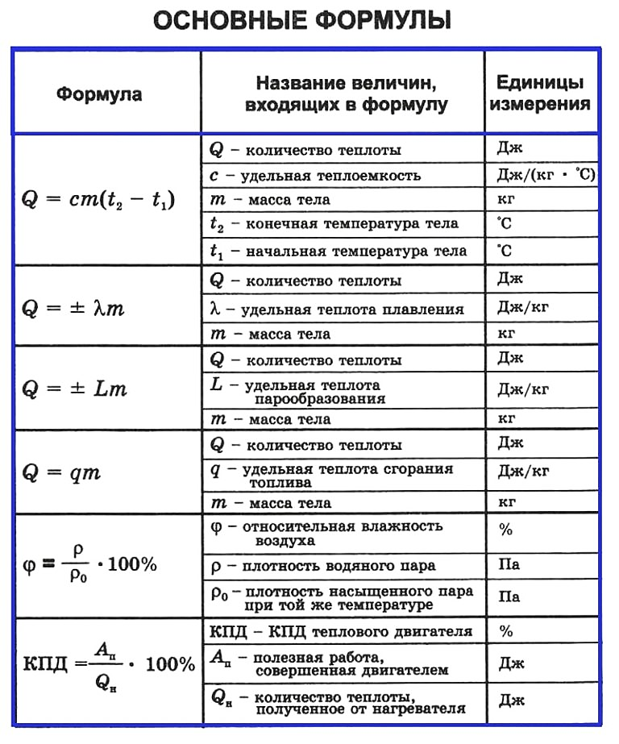
ПАМЯТКА ДЛЯ ПОВТОРЕНИЯ ТЕМЫ
Основные формулы и единицы измерения физических величин
Раздел: «Тепловые явления»

Slide 4
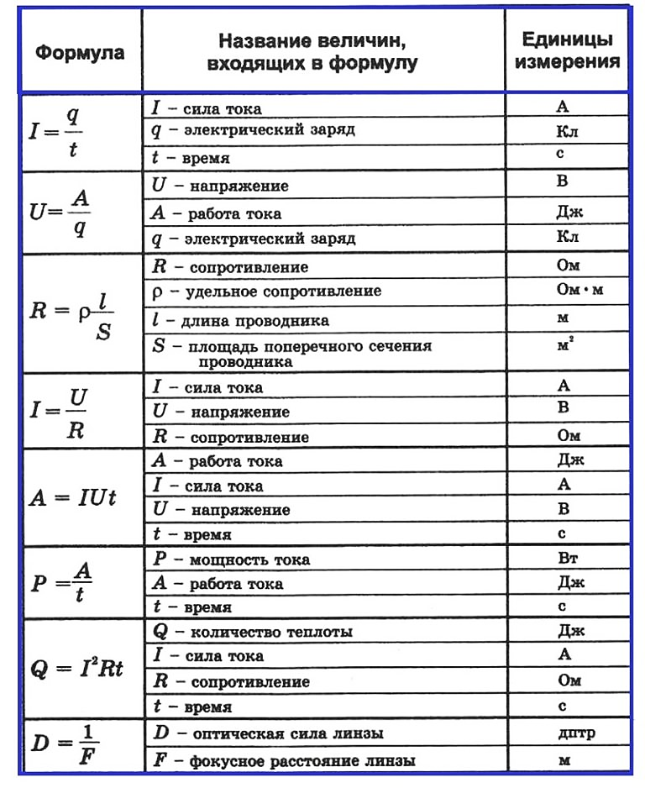
Памятка для ПОВТОРЕНИЯ ТЕМЫ
Основные формулы и единицы измерения физических величин
Раздел:
«Электрические и световые явления»

Slide 5
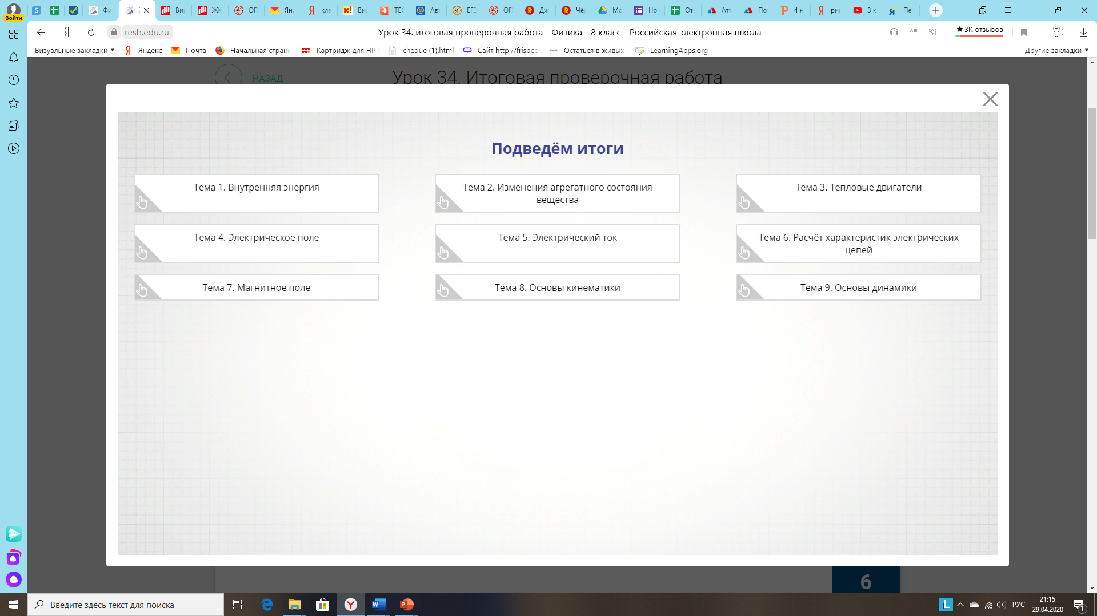
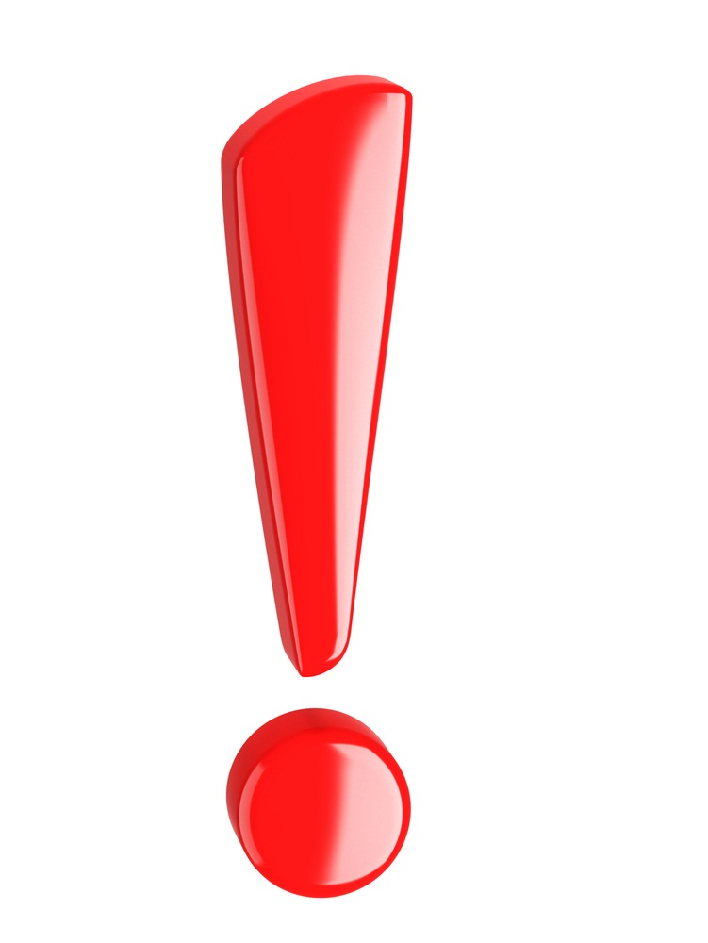
ОНЛАЙН РЕСУРСЫ ДЛЯ ПОВТОРЕНИЯ ТЕМЫ
«Российская электронная школа»
https://resh.edu.ru/subject/lesson/3130/main/
После перехода по ссылке кликнуть на кнопку «Посмотреть интерактивный материал»
Откроется окно «Подведём итоги»
Повторите темы
1 – Внутренняя энергия
2 – Изменения агрегатного состояния вещества
3 – Тепловы двигатели
4 – Электрическое поле
5 – Электрический ток
6 – Расчёт электрических цепей
7 – магнитное поле.
Не забывайте нажимать просмотр на весь экран,
только тогда будут видны все обобщающие схемы

Slide 6
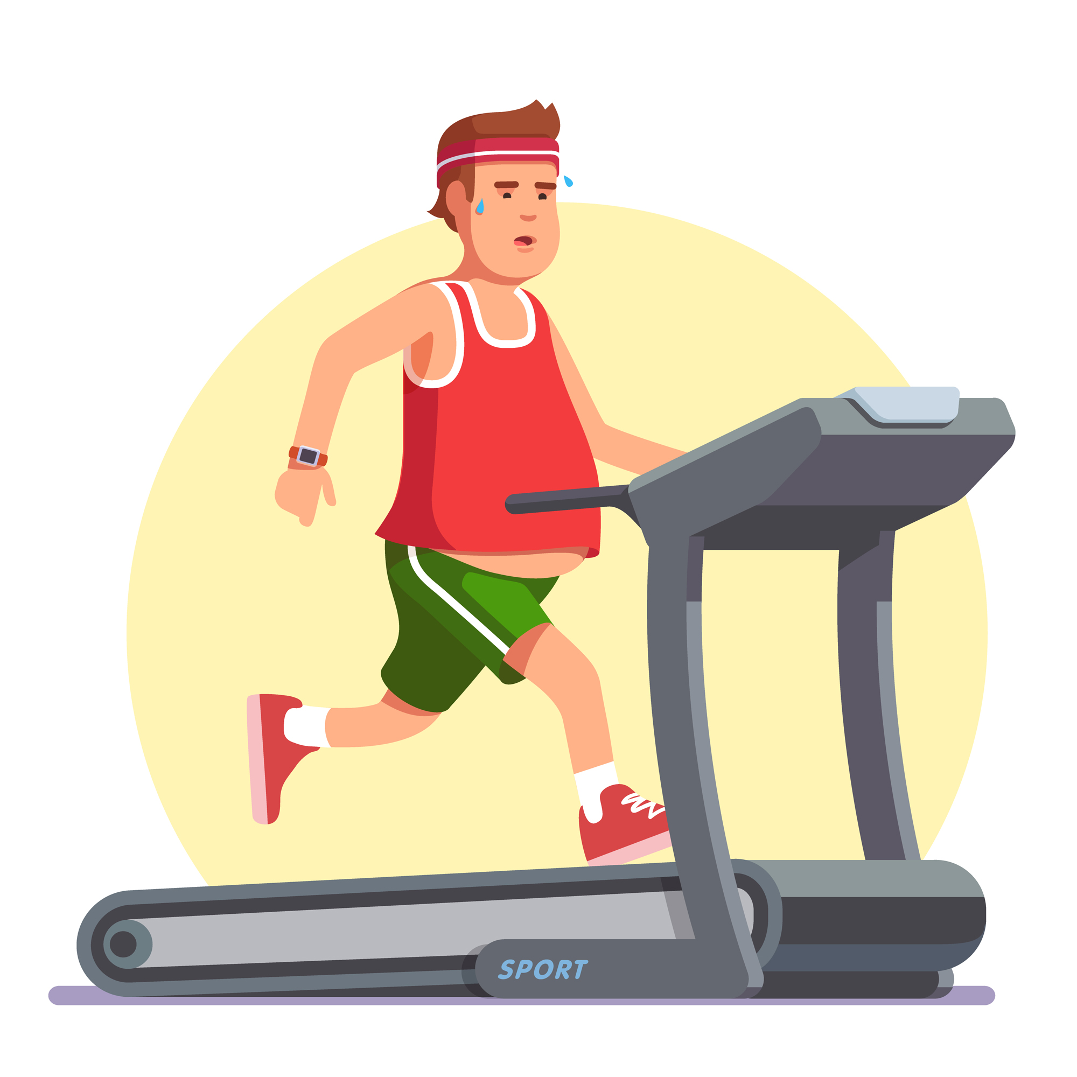
ТРЕНАЖЕР: ЗАДАНИЕ
Предлагаем вашему вниманию тренажёр на повторение.
Вы можете проходить его и тренироваться неограниченное количество раз
https://clck.ru/NDbuf

Slide 7
ПОПРОБУЙ САМ! НЕ СПЕШИ ЗАГЛЯДЫВАТЬ В ОТВЕТ!

Slide 8
Решение
1. Один стакан с водой стоит на столе в комнате, а другой стакан с водой такой же массы и такой же температуры находится на полке, висящей на высоте 80 см относительно стола. Внутренняя энергия воды в стакане на столе
1) равна нулю
2) меньше внутренней энергии воды на полке
3) больше внутренней энергии воды на полке
4) равна внутренней энергии воды на полке
Решение.
Внутренняя энергия пропорциональна температуре тела и потенциальной энергии взаимодействия молекул тела между собой. Следовательно, внутренняя энергия воды в стакане на столе равна внутренней энергии воды на полке.
Правильный ответ указан под номером 4.

Slide 9
Решение
2. После того как пар, имеющий температуру 120 °С, впустили в воду при комнатной температуре, внутренняя энергия
1) и пара, и воды уменьшилась
2) и пара, и воды увеличилась
3) пара уменьшилась, а воды увеличилась
4) пара увеличилась, а воды уменьшилась
Решение.
Внутренняя энергия пропорциональна температуре тела и потенциальной энергии взаимодействия молекул тела между собой. После впускания горячего пара в холодную воду температура пара понизилась, а воды повысилась. Таким образом, внутренняя энергия пара уменьшилась, а воды увеличилась.
Правильный ответ указан под номером 3

Slide 10
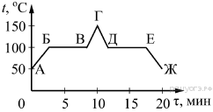
РЕШЕНИЕ
3. На рисунке приведён график зависимости температуры t воды от времени τ при нормальном атмосферном давлении. Какое из утверждений является неверным?
1) Участок АБ соответствует процессу нагревания воды.
2) В процессе, соответствующем участку ЕЖ, внутренняя энергия воды уменьшается.
3) Точка Е соответствует твёрдому состоянию воды.
4) В процессе, соответствующем участку БВ, внутренняя энергия системы вода — пар увеличивается.
Решение.
Проанализируем утверждения.
1) Утверждение верно: участок АБ соответствует процессу нагревания воды.
2) Внутренняя энергия тела пропорциональна средней скорости движения молекул и энергии потенциального взаимодействия между ними. При охлаждении средняя скорость движения молекул уменьшается, следовательно, утверждение верно.
3) Поскольку вода при атмосферном давлении кипит при 100 °C, точка Е не может соответствовать твёрдому состоянию воды.
4) На участке БВ системе сообщается энергия, которая идёт на испарение воды. Молекулы пара двигаются в среднем быстрее молекул воды. Следовательно, внутренняя энергия системы увеличивается.
Правильный ответ указан под номером 3.

Slide 11
РЕШЕНИЕ
4.
$$Q=cm\left(t_{2} − t_{1}\right)$$
Базовая формула для расчёта

Slide 12
РЕШЕНИЕ
5.

Slide 13
РЕШЕНИЕ
6. Удельная теплоёмкость стали равна 500 Дж/кг·°С. Что это означает?
1) для нагревания 1 кг стали на 1 °С необходимо затратить энергию 500 Дж
2) для нагревания 500 кг стали на 1 °С необходимо затратить энергию 1 Дж
3) для нагревания 1 кг стали на 500 °С необходимо затратить энергию 1 Дж
4) для нагревания 500 кг стали на 1 °С необходимо затратить энергию 500 Дж
Решение.
Удельная теплоемкость характеризует количество энергии, которое необходимо сообщить одному килограмму вещества для того, из которого состоит тело, для того, чтобы нагреть его на один градус Цельсия. Таким образом, для нагревания 1 кг стали на 1 °С необходимо затратить энергию 500 Дж.
Правильный ответ указан под номером 1.

Slide 14
РЕШЕНИЕ
7.
$$I= \frac{U}{R}$$
Закон Ома

Slide 15
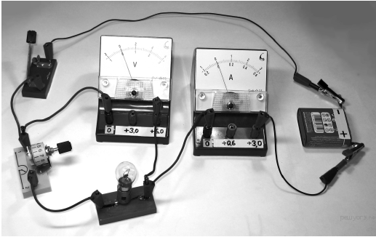
РЕШЕНИЕ
8. Для измерения силы тока, проходящего через лампу, и электрического напряжения на лампе ученик собрал электрическую цепь, представленную на рисунке. Какие из приборов (амперметр и (или) вольтметр) включены в электрическую цепь правильно?
1) только амперметр
2) только вольтметр
3) и амперметр, и вольтметр включены правильно
4) и амперметр, и вольтметр включены неправильно
Решение.
Амперметр подключен последовательно к лампе, поэтому он измеряет ток на лампе. Плюсовая клемма амперметра соединена с плюсовой клеммой источника тока. Амперметр подключен верно.
Вольтметр подключен параллельно к лампе и реостату, поэтому он измеряет напряжение не на лампе, а на реостате и лампе. Вольтметр подключен неверно.
Правильный ответ указан под номером 1.

Slide 16
РЕШЕНИЕ
9.

Slide 17
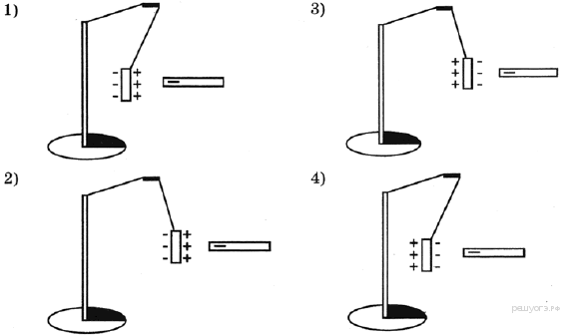
РЕШЕНИЕ
10. К незаряженной лёгкой металлической гильзе, подвешенной на шёлковой нити, поднесли, не касаясь, отрицательно заряженную эбонитовую палочку. На каком рисунке правильно показано поведение гильзы и распределение зарядов на ней?
1) 1
2) 2
3) 3
4) 4
Решение.
Палочка заряжена отрицательно, следовательно, на ближней к ней стороне гильзы возникает положительный заряд и гильза притянется к палочке.
Правильный ответ указан под номером 2.

Slide 18
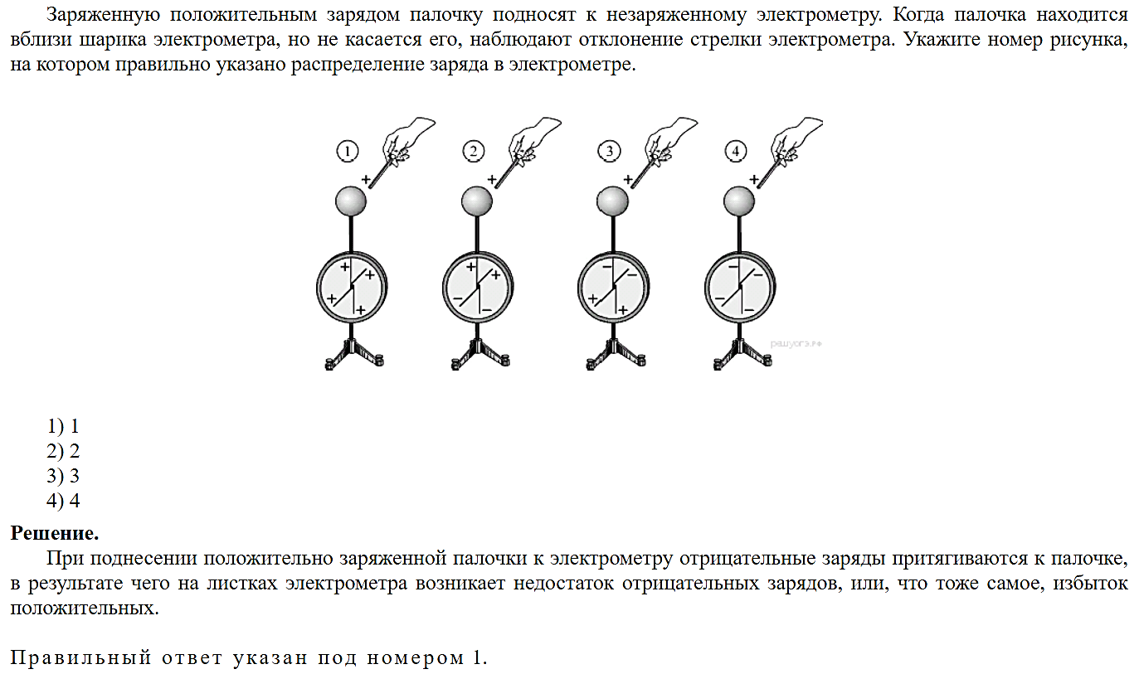
РЕШЕНИЕ
11.

Slide 19
РЕШЕНИЕ
12. К магнитной стрелке медленно поднесли снизу постоянный магнит, как показано на рисунке. Как повернётся магнитная стрелка?
1) на 90° по часовой стрелке
2) на 90° против часовой стрелки
3) на 45° по часовой стрелке
4) никак не повернётся
Решение.
Противоположные полюса магнитов притягиваются, следовательно, стрелка повернётся на 90° по часовой стрелке.
Правильный ответ указан под номером 1.

Slide 20
РЕШЕНИЕ
13.

Slide 21
РЕШЕНИЕ
14.

Slide 22
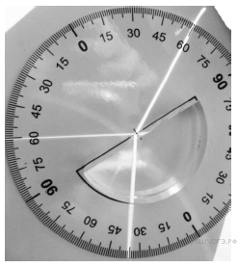
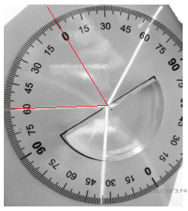
РЕШЕНИЕ
15. На границе воздух — стекло световой луч частично отражается, частично преломляется (см. рисунок). Угол отражения равен примерно
1) 30°
2) 35°
3) 55°
4) 60°
Решение.
Угол отражения — это угол между отражённым лучом и перпендикуляром к поверхности. Из рисунка видно, что этот угол равен 60°.

Slide 23
КОНТРОЛЬНОЕ ЗАДАНИЕ/ТЕСТ: ИНСТРУКЦИЯ
Предлагаем вашему вниманию контрольный тест на повторение.
Будьте внимательны!
В каждом вопросе только один правильный ответ.
Время выполнения теста неограниченно, поэтому не спешите «отгадывать» ответ, обратитесь за подсказками к разобранным заданиям тренировочного теста (слайды (8-22)
КОНТРОЛЬНОЕ ЗАДАНИЕ/ТЕСТ: Ссылка на задания

Slide 24
ЖЕЛАЕМ УСПЕХА! ВЕРИМ В УЧЕНИКОВ!

